Slide 1

Mesterséges Intelligencia
Big Data és Adatelemzés
Tarcsi Ádám

Slide 2
Adatelemzés folyamata
Notes:
Emlékeztetőül – adatelemzés folyamata

Slide 3
Elemzési folyamat
Domain
IT
Matema-tika
Adatok megszerzése, gyűjtése és tárolása
Discovery – a domain, probléma megértése (kérdezzük meg a helyes kérdéseket)
Adat integrálás
Adatfeldolgozás, előkészítés és tisztítás
Feltáró adatelemzés / Vizuális adatelemzés
Leírók kiválasztása
Egy vagy több potenciális modell és algoritmus kiválasztása
A kiválasztott algoritmusok használata: betanítás, modell építés
Az eredmények mérése és javítása (validálás és hangolás)
Az eredmények bemutatása – vizualizáció, storytelling

Slide 4
Adatok előkészítése
Discovery - problem definition
Adatgyűjtés
Discovery - project definition
Adatgyűjtés
Adat, elemzési infrastruktúra
Elsődleges adatelemzés – kutatási hipotézis
Adattisztítás
ELT
Adatintegráció
(SQL, API, SOA)
Adat transzformáció
Feltáró adatelemzés / Vizuális adatelemzés
Leírók kiválasztása
Modell építés, Machine Learning / Data Mining alg.
Előfeldolgozás
Algoritmusok futtatása
Validálás, Monitorozás
Előrejelzés + optimalizálás
Eredmény elemzése, bemutatása

Slide 5
Eszközök
Gyorselemzés: kutatási hipotézis felállítása, adattisztítási műveletek, feltáró adatvizualizáció
Táblázatkezelő-rendszer Excel, SPSS: gyors fejlesztés, átlátható, könnyen tanulható, elsősorban kis mintán működik jól, manapság már a kezelhető rekordok száma nem korlátos (elsősorban a memória szab határt, illetve tudnak csatlakozni online is az adatforráshoz), azonban a futtatás lassabb, hatékonyabba megjelenítés
Programozási nyelvek, adatkezelő könyvtárakkal: Python, R, Julia: gyors futtatás, működhet saját üzemeltetésben, felhőben vagy elosztottan is, az eszköztár a legteljesebb, nagyobb mintán is működőképes, alkalmas arra is, hogy a mintát a táblázat-kezelőbe is betöltsük
Üzleti intelligencia eszközök: Power BI, Tableau: hatékonyabb a megjelenítés, támogatnak programozási nyelveket is (Python, R), jól integrálható táblázatkezelővel és saját fejlesztési környezetbe is.

Slide 6
Eszközök
Adatelemzés, Machine Learning: algoritmusok kiválasztása, modell készítés,
Jupyter Notebook on-premise vagy cloud, pl.: Azure Notebooks fejlesztői környezettel: Python, R. Elsősorban közepes méretű projektek esetén jó.
Azure Machine Learning Services: felhős és on-premise szolgáltatáscsomag a legmodernebb nyílt forráskódú Python keretrendszereket használva, amilyen például a PyTorch, a TensorFlow vagy a scikit-learn. Nagyobb projektek esetén optimális, mert jól skálázható, DevOps-ot támogatja.
Azure Machine Learning Studio: felhős szolgáltatáscsomag, fogd-és-vidd módszerrel gyorsan, előismeretek nélkül is lehet gépi tanulási modelleket készíteni, megosztani.
Azure Cognitive Services: API-k, SDK-k és szolgáltatások, melyek segítségével a fejlesztők MI alkalmazásokat hozhatnak létre.

Slide 7

Mi a cloud?
Notes:
Az Azure a Microsoft Cloud szolgáltatása.

Slide 8
Milyen előnyei és hátrányai vannak a felhő-szolgáltatások használatának
Cloud vagy on-premise
Szedjetek össze 5-5 példát!
Notes:
Érdemes megbeszélni a hallgatósággal a cloud szolgáltatások előnyeit, hátrányait. Mikor érdemes cloud szolgáltatást igénybe venni és mikor on-premis-et?

Slide 9
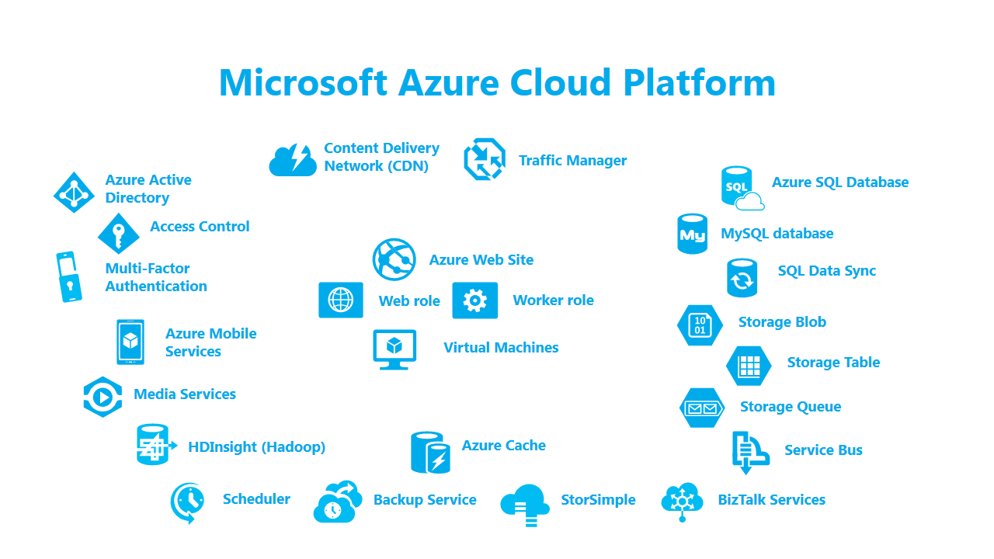
Microsoft Azure Cloud Platform

Slide 10
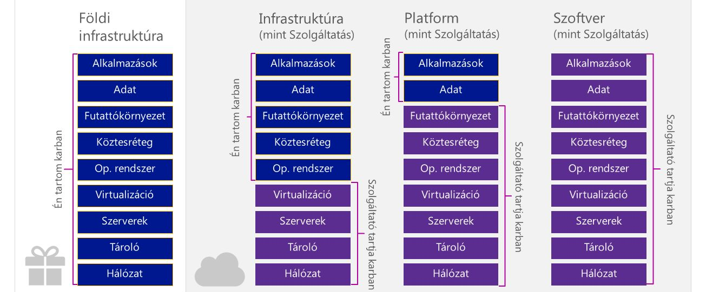
Felhőszolgáltatás modellek

Slide 11
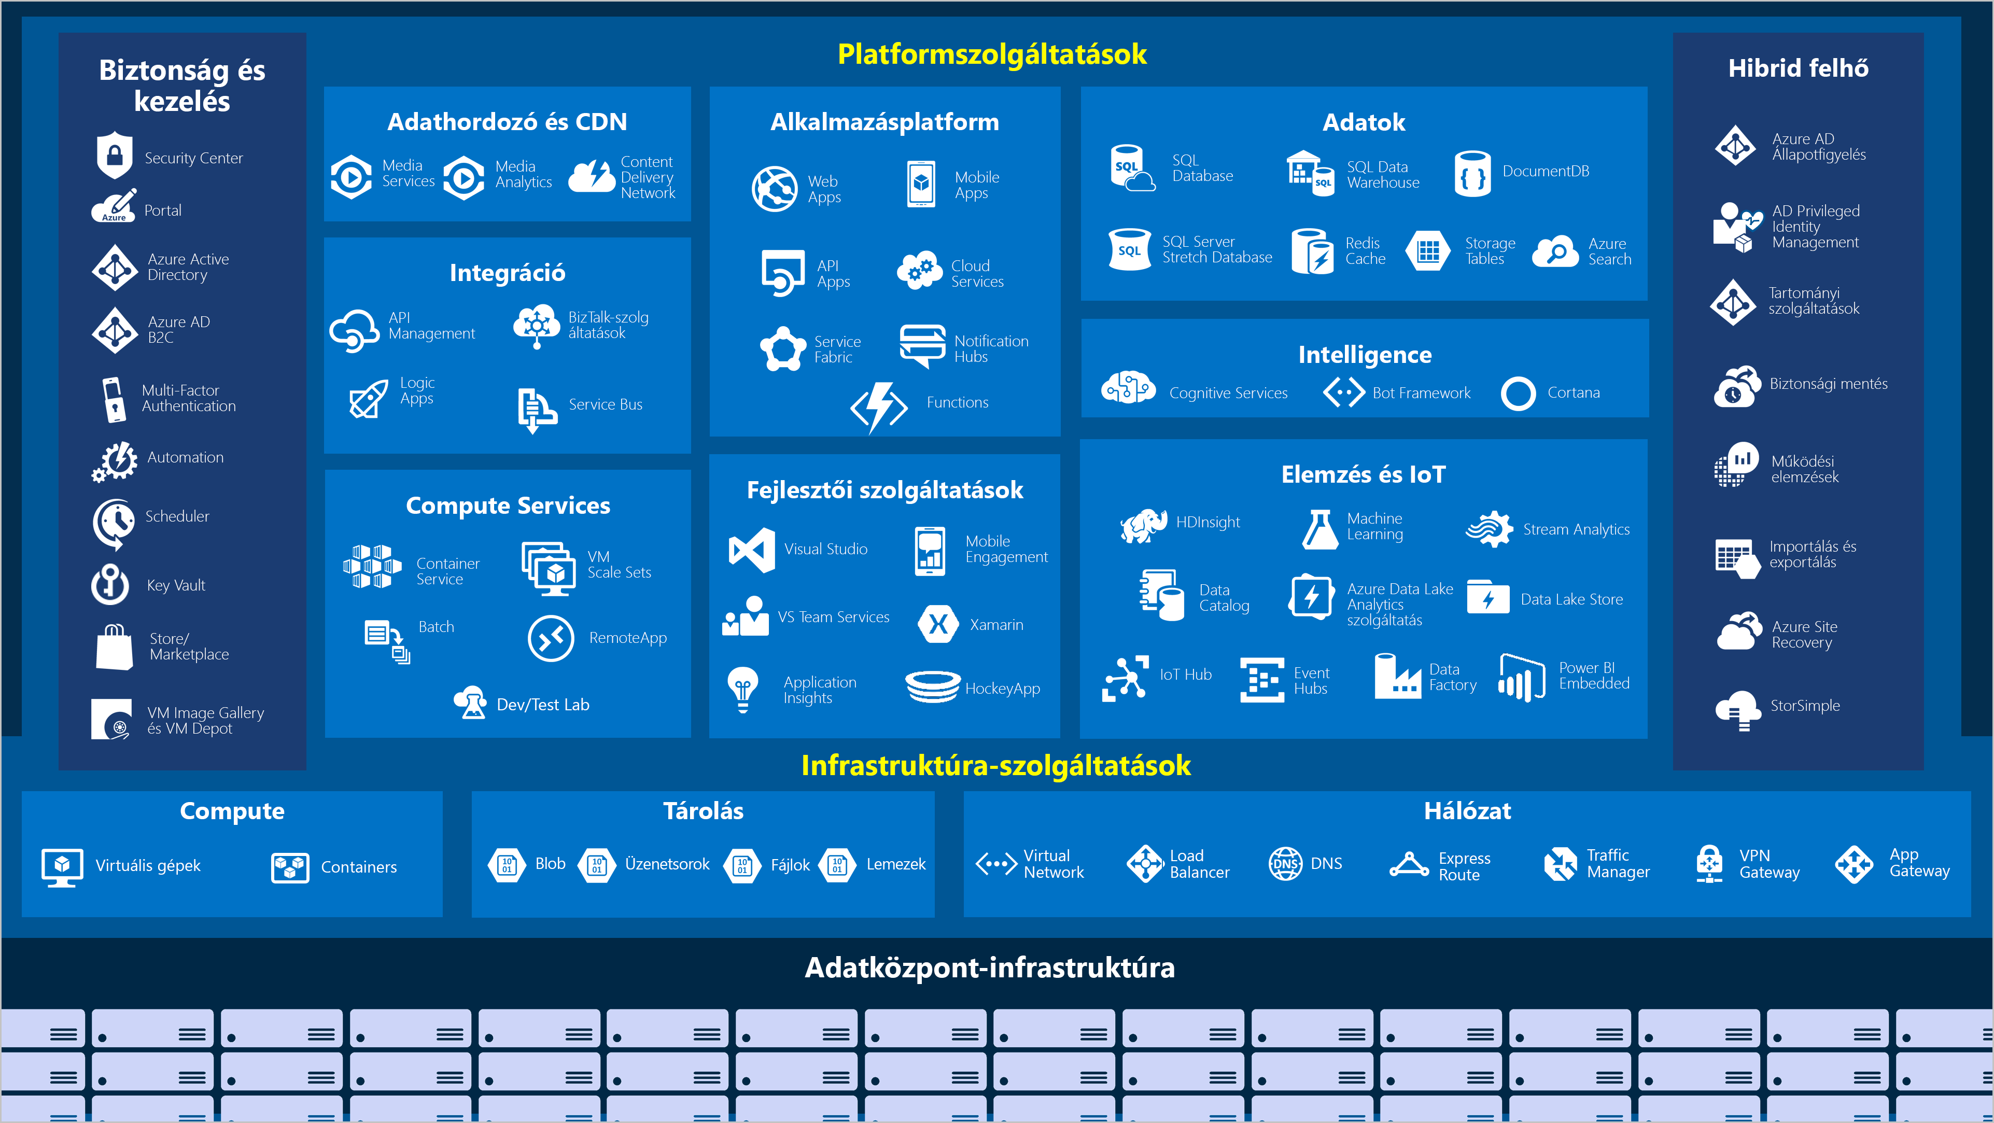
Azure szolgáltatások

Slide 12
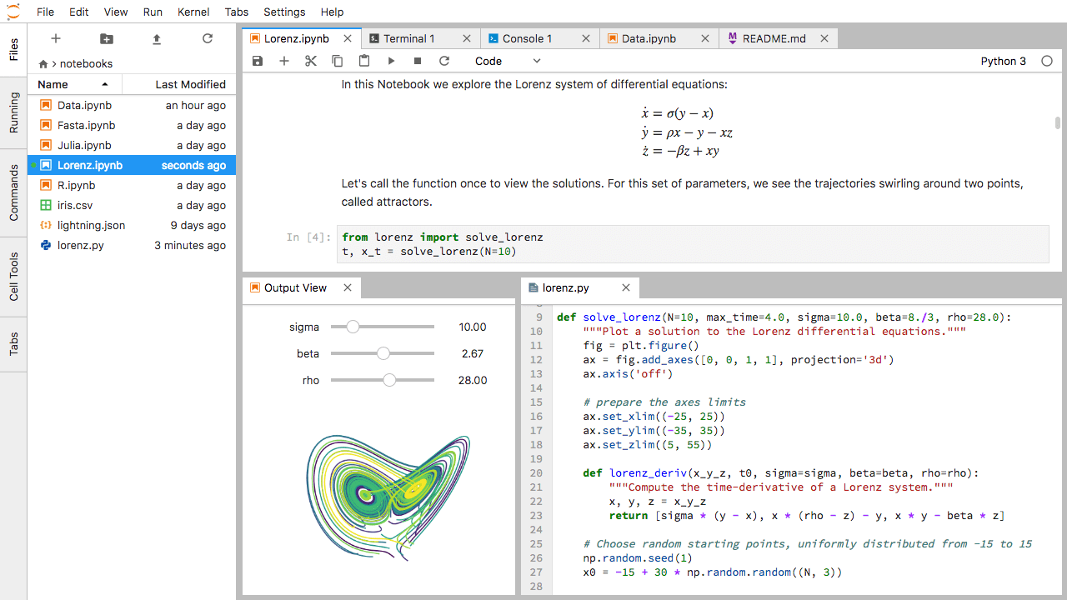
Jupyter Notebooks

Slide 13
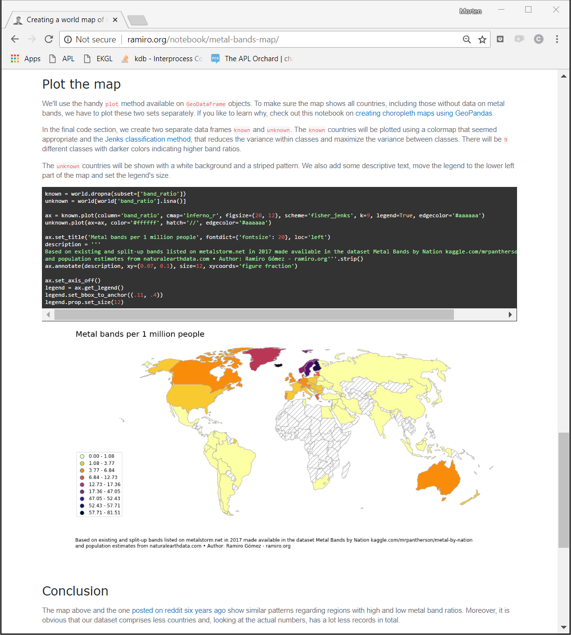
Jupyter Notebook
Interaktív notebook típusú fejlesztői környezet
Szövegszerkesztő (dokumentáció)
Kernel adott programozási nyelv fejlesztéséhez – inline futtatással
HTML renderelő motor az eredmények megjelenítéséhez
Python, R és számos egyéb nyelvet támogat
Data Science platform
Nyílt forráskódú
Böngészőben fut, de lehet felhős, vagy on-premise is
Notes:
Támogatott fejlesztői nyelvek: https://jupyter.readthedocs.io/en/latest/projects/kernels.html

Slide 14
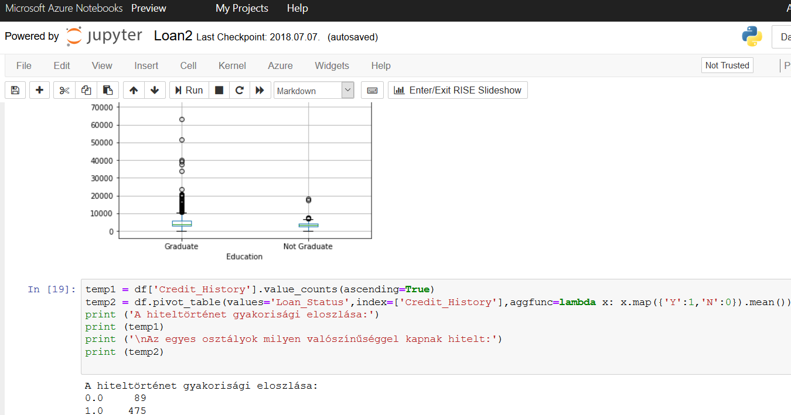
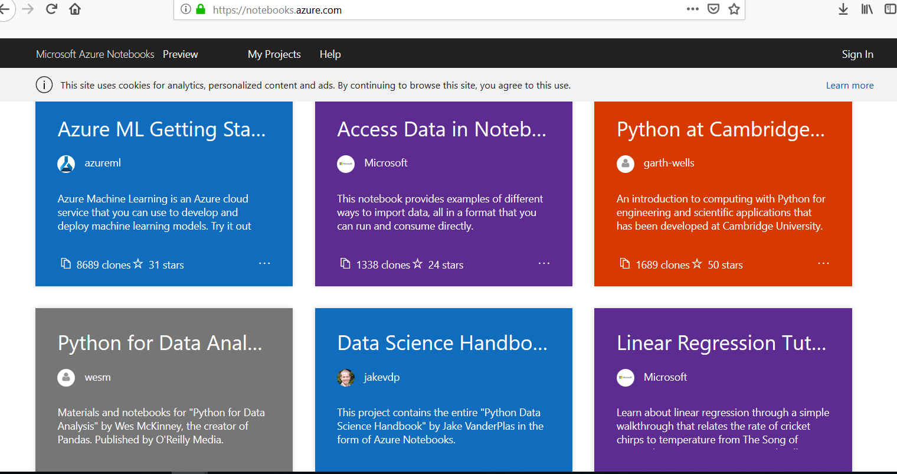
Azure Notebooks
https://notebooks.azure.com/
Jupyter Notebook integrálva az Azure Cloud szolgáltatás tárába.
Python, R és F# nyelveket támogat.
Ingyenes.
Azure Cloud tárhely egyszerűen elérhető.

Slide 15
Azure AI és gépi tanulási szolgáltatásai
Azure Machine Learning Services: felhőalapú környezet gépi tanulási modellek fejlesztésére, betanítására, üzembe helyezésére, kezelésére és nyomon követésére.
Azure Machine Learning Studio: Könnyen kezelhető és vezérelhető vizuális munkaterület gépi tanulási modellek készítéséhez, teszteléséhez és üzembe helyezéséhez.
Azure Cognitve Services: A Microsoft Nyílt forráskódú mélytanulási (Deep Learning) szolgáltatásaira épülő, előre elkészített API-k, SDK-k képfeldolgozás, gépi látás, beszédfelismerés, (szemantikus) keresés, természetes nyelvek feldolgozása, valamint anomáliadetektálás területekre fókuszálva.

Slide 16

Azure Cognitive Services API-k
Vision API
Computer Vision: kép klasszifikáció, OCR, stb.
Content Moderator: Sértő, nemkívánatos, kockázatos tartalmak figyelése
Custom Vision Service: Testreszabható kép klasszifikáció
Face API: arc és érzelem felismerés
Video Indexer: objektum, helyszín, témakör, tevékenység felismerése, metaadatok, képek, hangok elemzése.
Speech API
Speech Service API: beszédfeldolgozó funkciókat ad hozzá alkalmazásokhoz
Speaker Recognition: beszélő felismerése, azonosítás
Speach to Text: nyelvfelismerés, beszéd szöveggé alakítása
Knowledge API
QnA maker: Tudásbázis építése, szemantikai értelmező, szöveg kibányászása strukturálaltan szövegből
Rendellenességek észlelése: Anomaly Detector

Slide 17
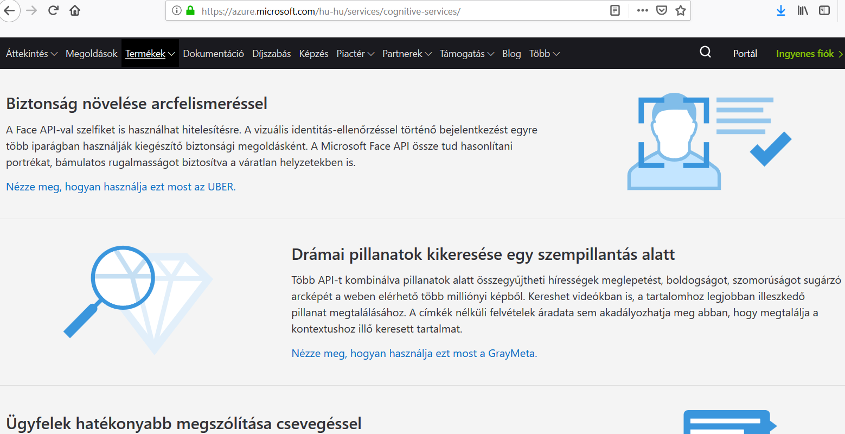
Azure Cognitive Services
https://azure.microsoft.com/hu-hu/services/cognitive-services/

Slide 18
Azure Cognitive Services API-k
Nyelvi API
Bing helyesírás-ellenőrzés
Language Understanding (LUIS): kontextusfüggő nyelv, szöveg értelmező
Szövegelemzés: érzelem elemzés, kulcsszó keresés
Translator Text: nyelv felismerés, szöveg fordítás
Keresés API
Bing News Search: hírek, trendek keresése
Bing Video Search: videó kereső, témakör és trend azonosítás
Bing Web Search: web kereső API, helyfüggő kereső
Bing Autosuggest: keresőszó kiegészítése, ajánlás
Bing Custom Search: saját kereső készítése
Bing Entity Search: entitás felismerés és klasszifikáció
Bing Image Search: képkereső
Bing Visual Search: hasonló képek, termékek keresése
Bing Local Business Search

Slide 19
Oktatásban elérhető szolgáltatások

Slide 20
Hallgatók számára elérhető szolgáltatások
Az egyes esetekben
Játékok, alkalmazások, illetve új projekt indítása > Azure Dev Tools
Azure for Students aktiválása, 100$ értékű Azure kredit és ingyenes fejlesztőeszközök > Azure for Students
Windows vagy egyéb platformra alkalmazás fejlesztése > Visual Studio Code
Adatelemzés > Azure Notebooks
Azure tréning > Free Azure trainingI

Slide 21
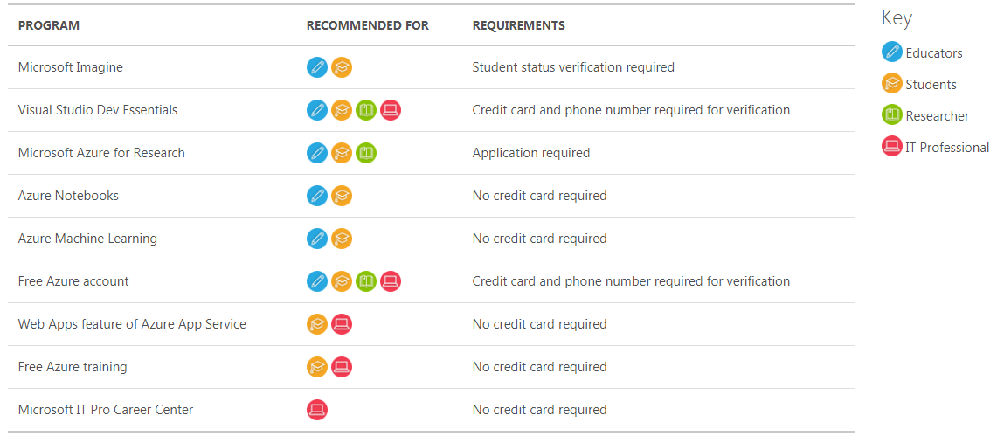
Azure eszközök az oktatásban

Slide 22
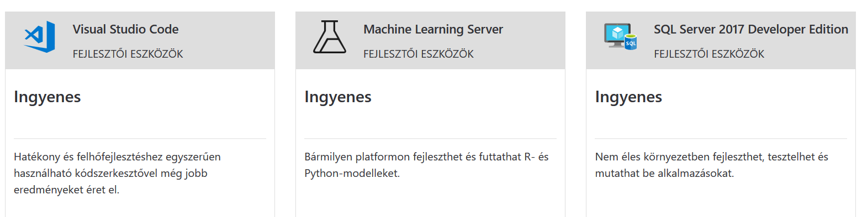
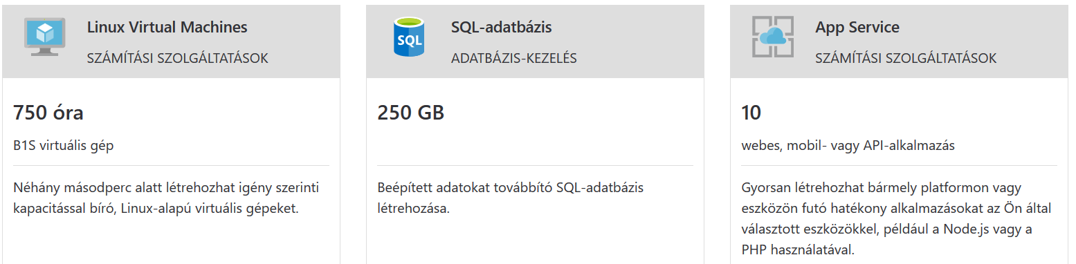
Azure for Students csomag elemei

Slide 23
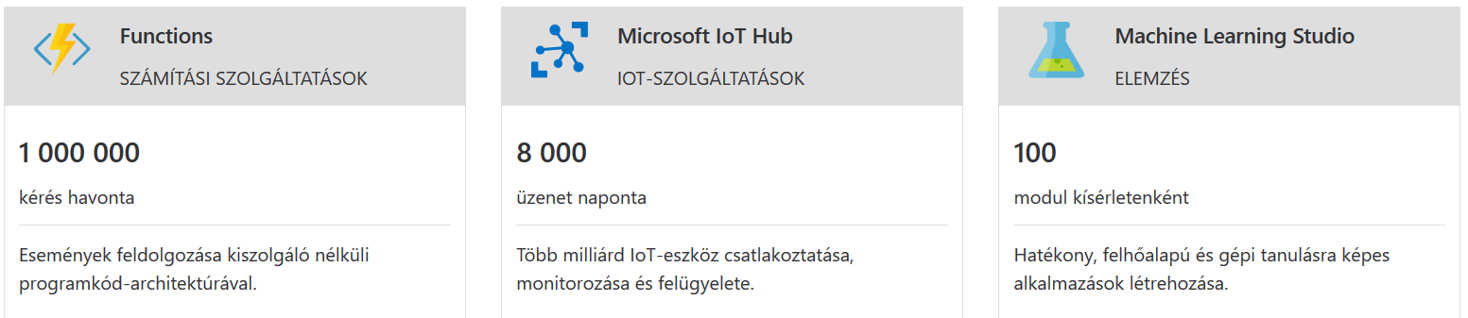
Azure for Students csomag elemei
További információk: https://azure.microsoft.com/hu-hu/free/students/#free-products-section

Slide 24
Köszönöm a figyelmet!

